Slide 1
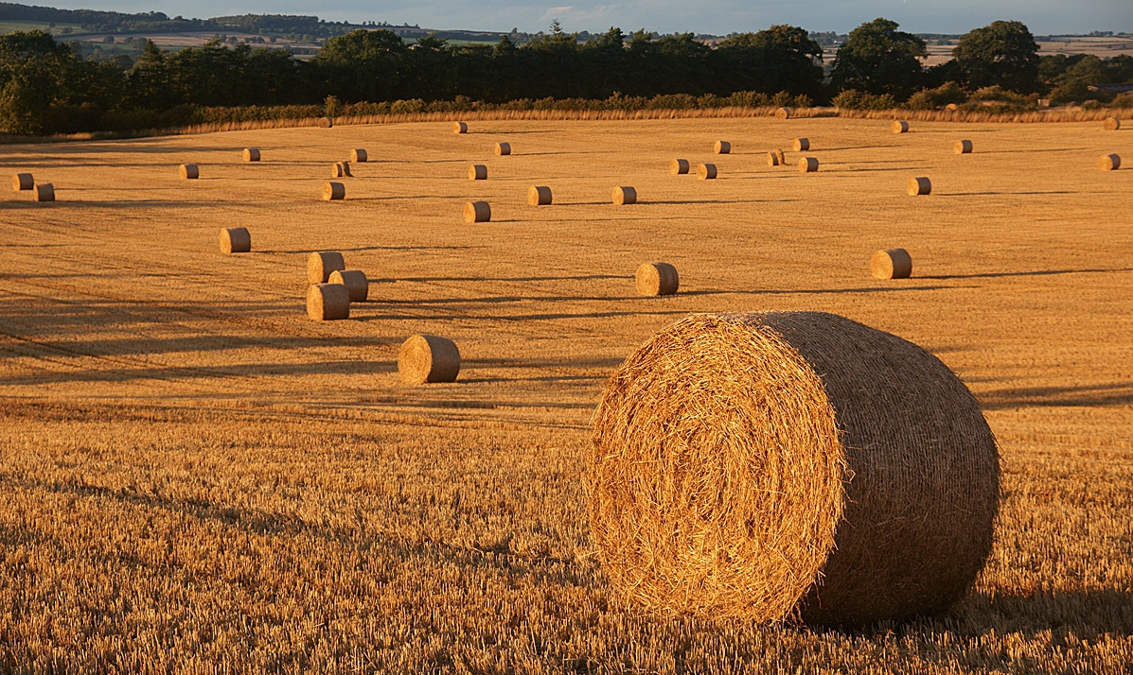

Slide 2
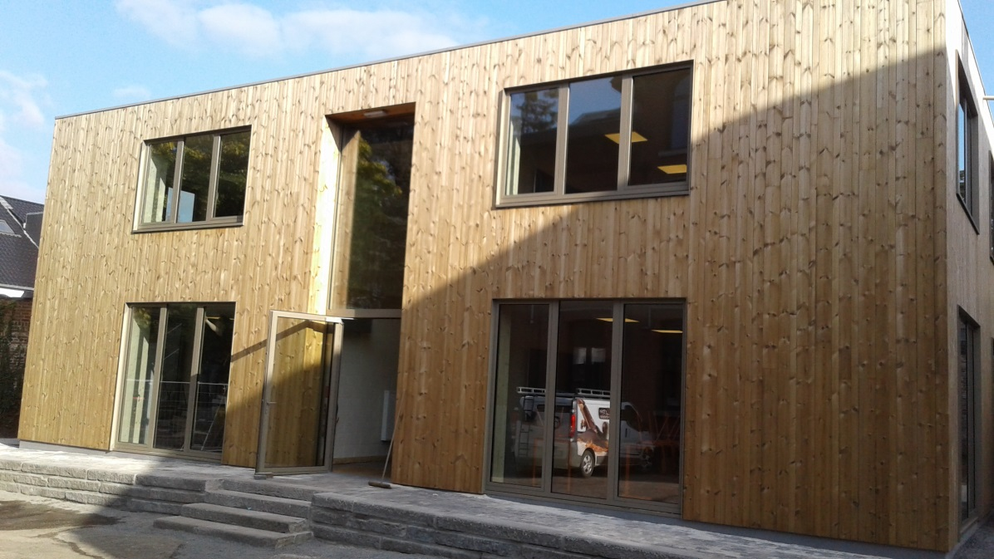
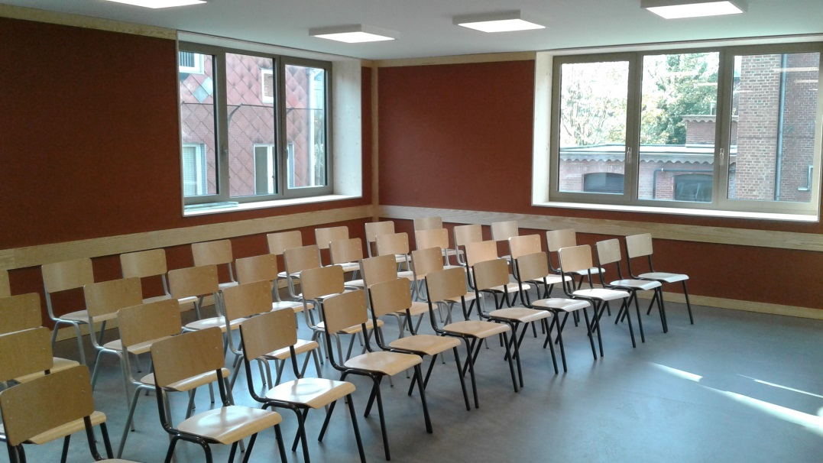
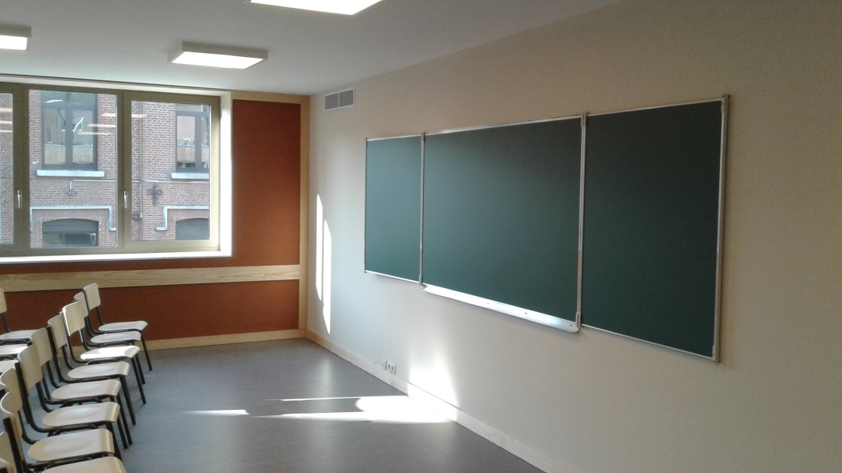
BINCHE Notre Dame de bon Secours

Slide 3
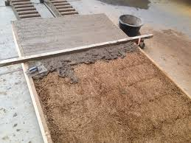
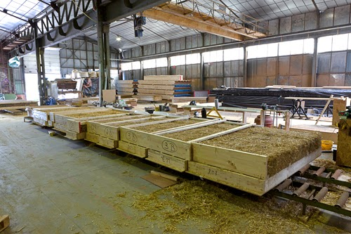
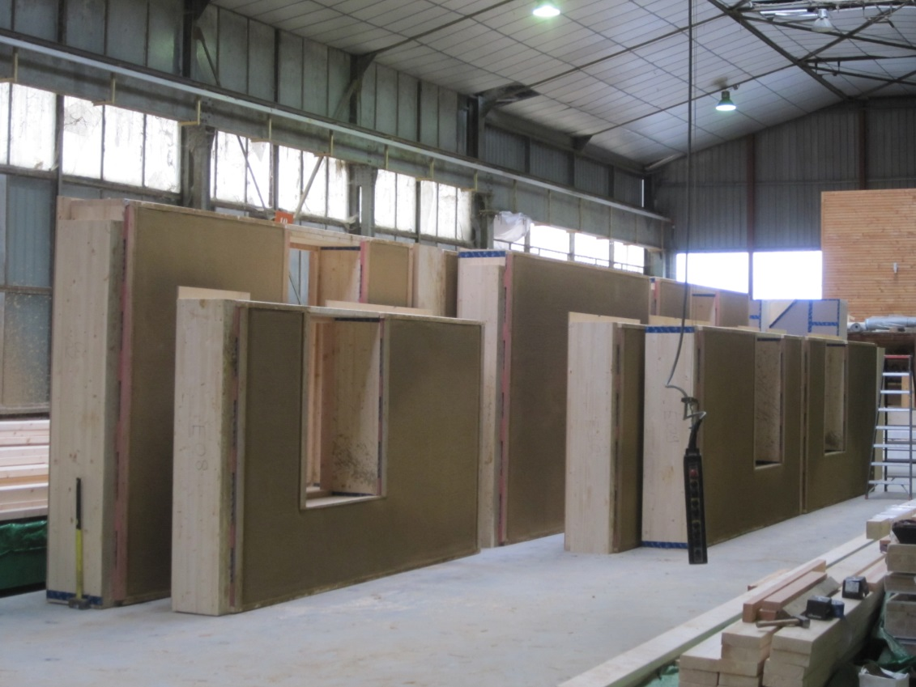
Hygro-régulant
Ép 2+46+4 cm
U = 0,12 W/m2°K (passif)
Pré-enduit ARGILE
Parepluie fibre de bois ext
Etanche à l’air
ATG Rf 1h
Fabriqué à Namur

Slide 4
